Slide 1
Конкурс школьных музеев образовательных организаций Ярославского муниципального района, посвящённого 200-летию со дня рождения Н.А. Некрасова
Историко-краеведческий музей
МОУ Спасская СШ ЯМР
Авторы: учащиеся МОУ Спасская СШ ЯМР
Попёнышева Дарья Сергеевна 8 класс
Мышенкова Анастасия Павловна 9 класс
Василенко Светлана Алексеевна 10 класс
Научный руководитель: учитель истории Морозова Нелли Александровна
2021

Slide 2
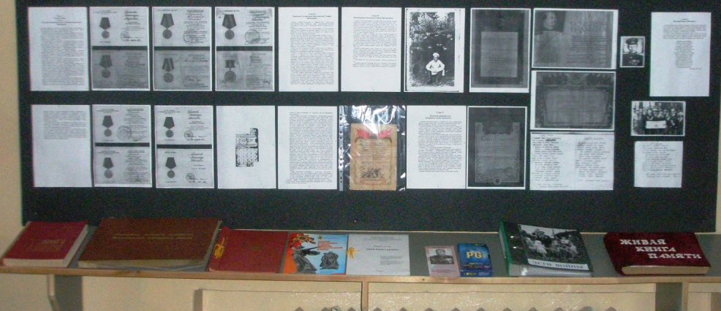
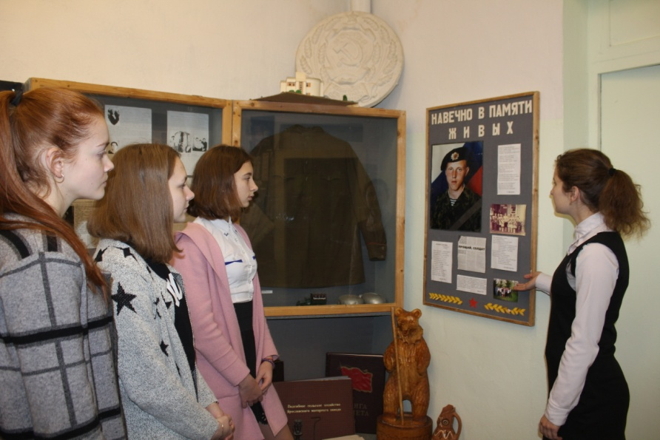
Историко-краеведческий музей МОУ Спасская СШ ЯМР Был открыт 1.03.2000 г. Экспозиции:
1.История русского быта
3.Великой Победе посвящается
2. Детские
и
молодежные организации

Slide 3
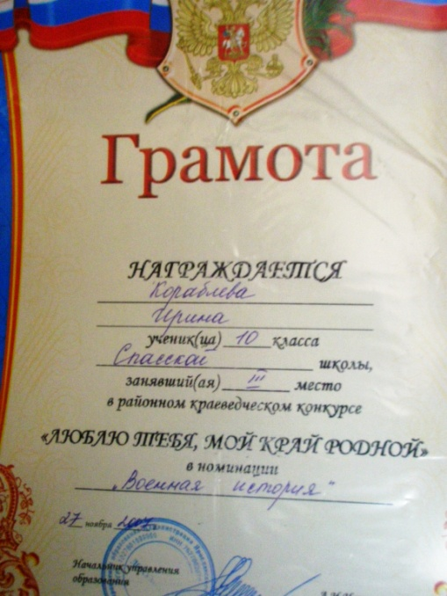
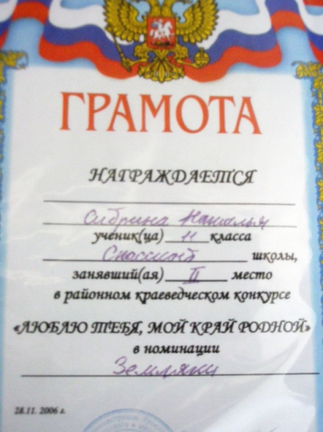
Актив музея регулярно принимал участие в районных и областных играх; в краеведческих олимпиадах и краеведческих конференциях. Неоднократно занимал призовые места.

Slide 4
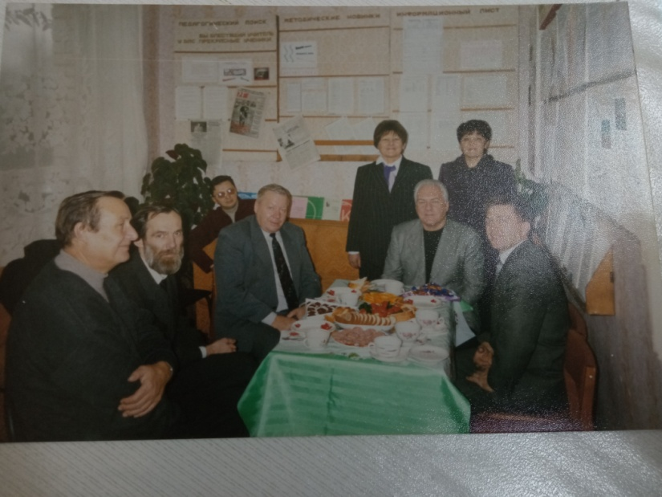
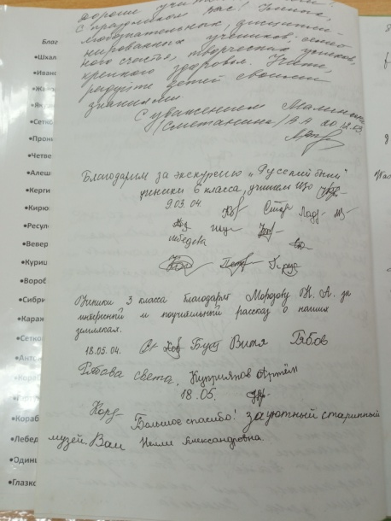
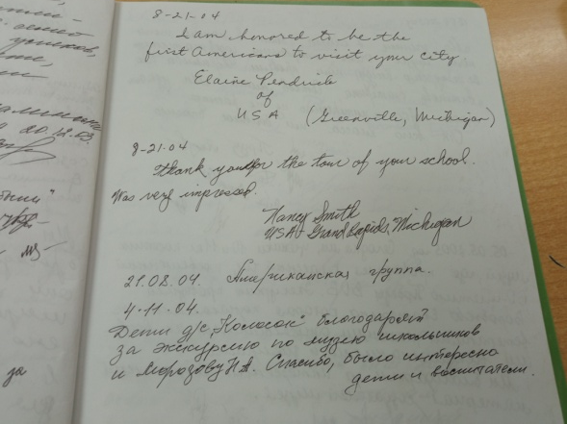
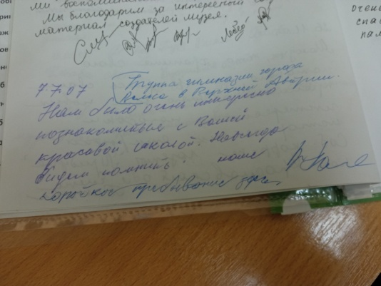
Наш музей посетили
учащиеся, учителя и выпускники школы
Анатолий Иванович Лисицын (губернатор области 1991-1997гг. )
жители села
гости из Австрии и США
корреспонденты Ярославского канала РЕН ТВ
представители поискового
отряда «Подвиг»

Slide 5
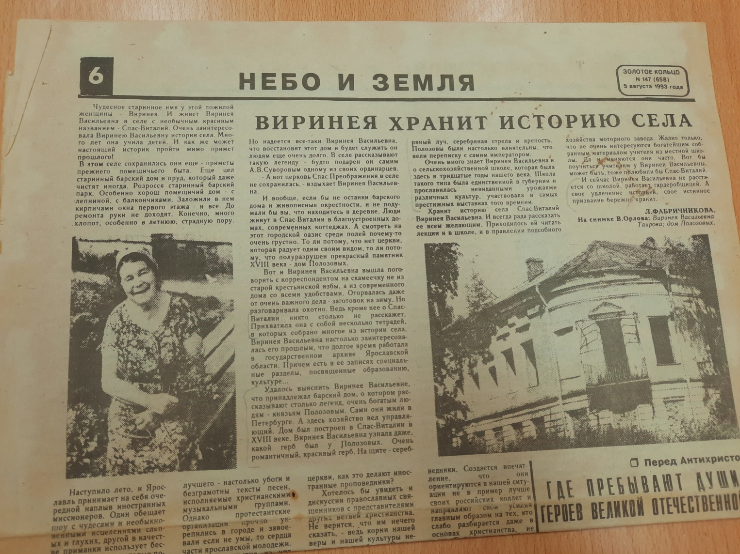
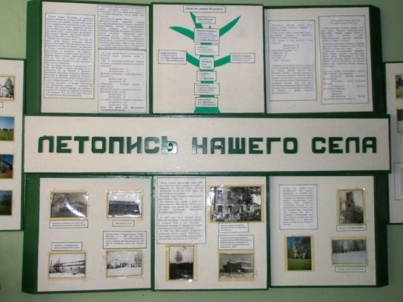
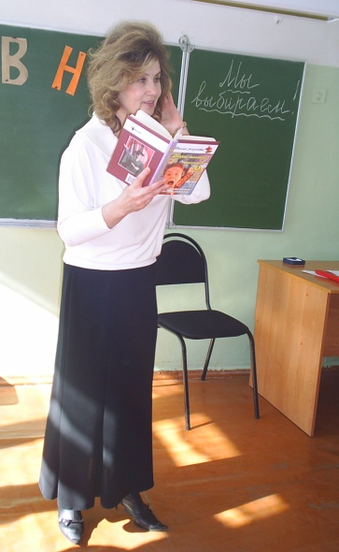
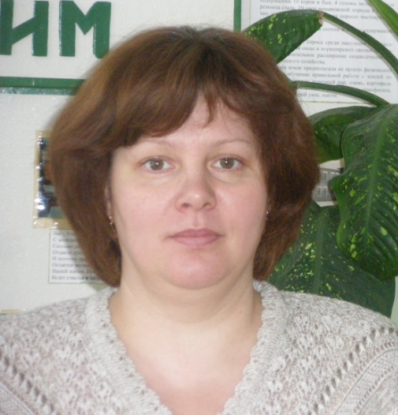
Спасская школа находится на территории бывшей усадьбы дворян Полозовых
Изучением истории усадьбы длительное время занимались учителя: Таирова Виринея Васильевна, Барова Галина Михайловна и Морозова Нелли Александровна(ныне руководитель музея)

Slide 6
Учителя и учащиеся, работая с архивными документами и литературой, определили, что село Спасское упоминается в архивных документах с 1727 г. Земли принадлежали князю Федору и его жене Прасковье Полозовым.

Slide 7
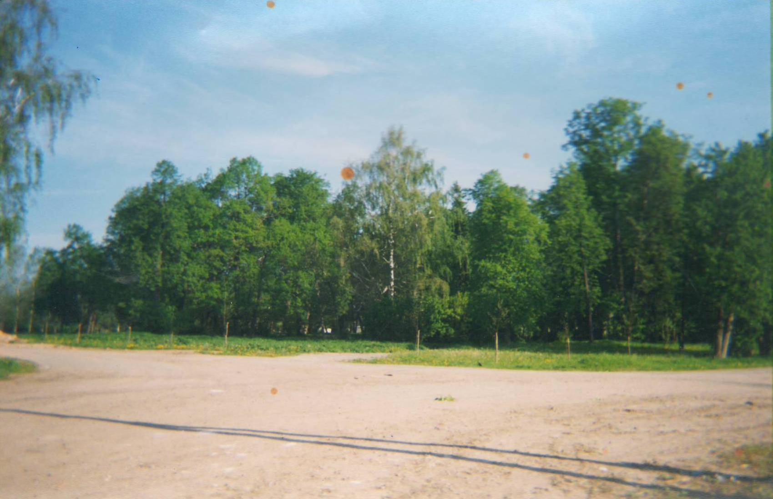
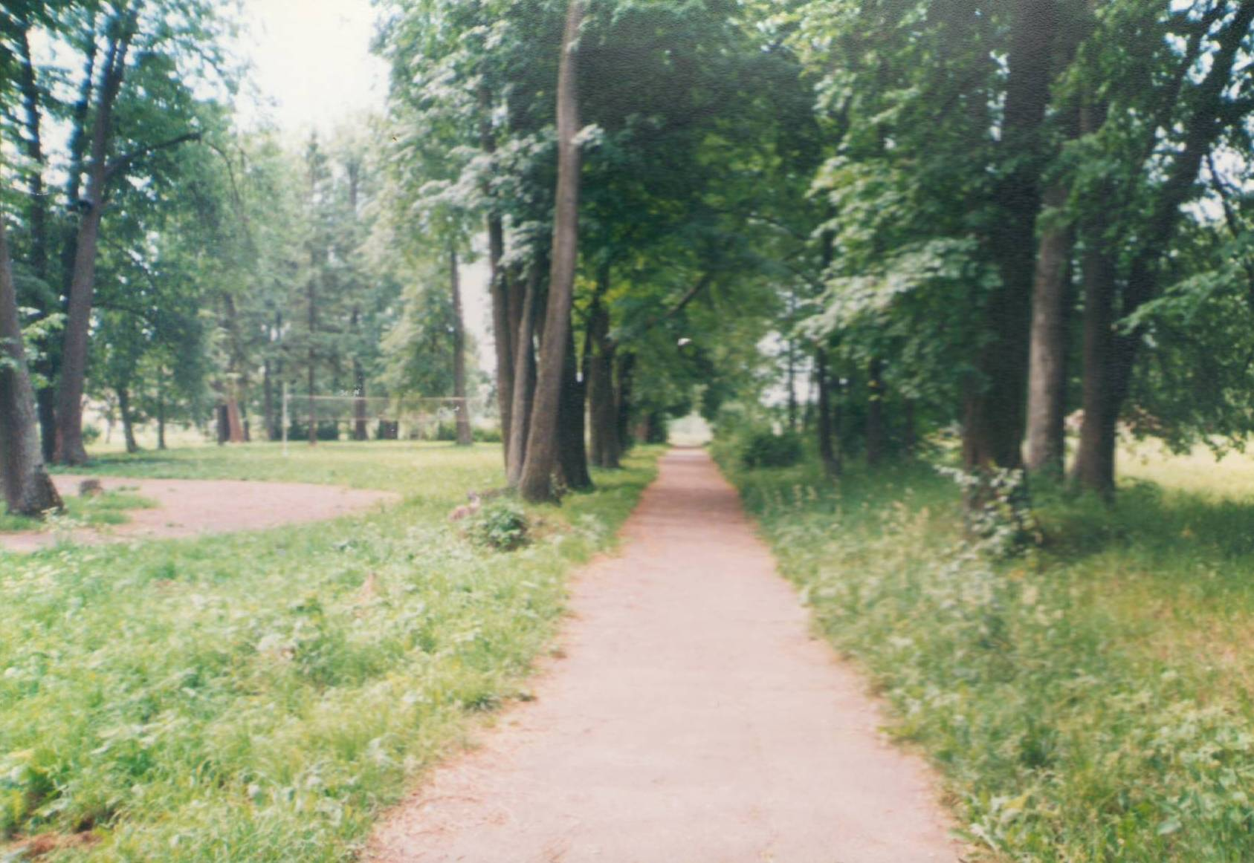
Один из владельцев - Павел Полозов - хорошо знал отца поэта Некрасова Алексея Сергеевича. Он нередко бывал у Полозовых, находил здесь гостеприимство русское, принимал участие в охотах на природе.
Парк дворян Полозовых (сохранился до наших дней)

Slide 8
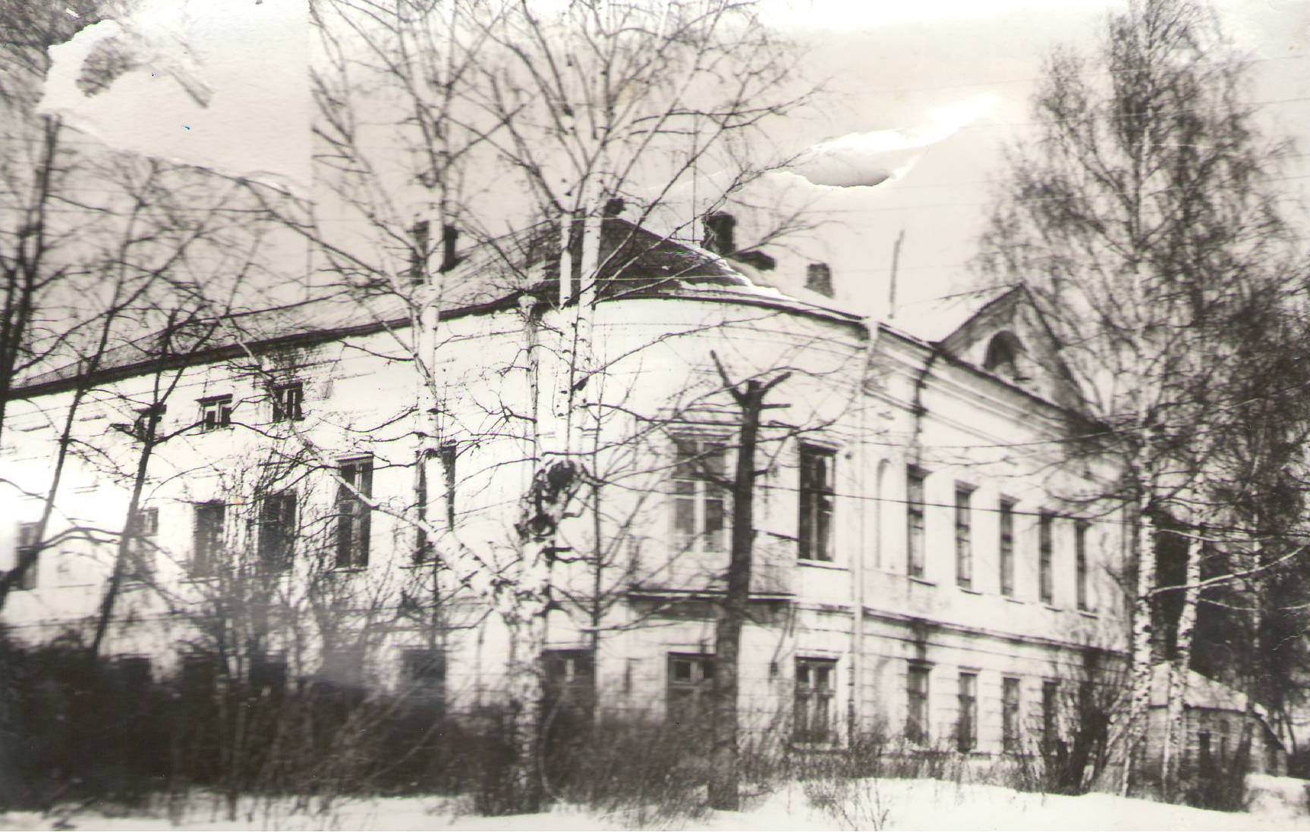
В поэме Некрасова «Кому на Руси жить хорошо» есть глава «Помещик». Внучатый племянник Николая Алексеевича Некрасова Николай Константинович в книге «По их следам по их дорогам» пишет так: «Глава «Помещик» дается Некрасовым в сатирическом плане. «Соседнего помещика Гаврилу Афанасьевича на троечке несло. Помещик был румяненький, осадистый, присадистый, шестидесяти лет». По словам научного сотрудника музея-усадьбы Н.А.Некрасова в Карабихе С.Смирнова:«Если попытаться поискать дворянскую усадьбу, похожую на ту, о которой рассказывает Гаврила Афанасьевич (помещик), то окажется…что похожа на нее имение Полозовых»».

Slide 9
К сожалению, от усадьбы, в настоящее время, остался только разрушенный барский дом. Восстановить, который из-за недостатка средств невозможно.
Барский дом, в моём сердце навеки
Ты останешься светом дневным.
И твои потемневшие веки.
Их не тронет огонь или дым.
Через годы, века и столетья
Ты по-прежнему будешь стоять,
И своей красотой молчаливой
В каждом сердце любовь пробуждать.
Ксения Пронина

Slide 10
Список источников и литературы:
1. ГАОЯ. Ф 198, Д 1408, Л 5
2. Некрасов Н.А. Кому на Руси жить хорошо. http://az.lib.ru/n/nekrasow_n_a/text_0030.shtml
3. Некрасов Н.К. По их следам, по их дорогам: Н.А. Некрасов и его герои.-М. 1979.-С 20.
4. Фабричникова Л. Виринея хранит историю села./Л.Фабричникова//Золотое кольцо -1993.- №147
5. Фото из архива Историко-краеведческого музея МОУ Спасская СШ ЯМР

